Slide 1
Исследование методов оценки предикторов чтения у детей
Открытый семинар научно-учебной группы «Психо- и социолингвистические исследования языка глухих»
НИУ ВШЭ
12.03.2025
Татьяна Еремичева, стажер-исследователь Центра языка и мозга НИУ ВШЭ
eremichevat22@gmail.com

Slide 2
План доклада
Исследование методов оценки предикторов чтения у детей
Открытый семинар НУГ «Психо- и социолингвистические исследования языка глухих»
НИУ ВШЭ 12.03.2025
1. Введение: чтение и компоненты этого процесса.
2. Нарушения чтения и их последствия.
3. Методы оценки предикторов чтения, инструменты диагностики.

Slide 3
Чтение и компоненты этого процесса
Исследование методов оценки предикторов чтения у детей
Открытый семинар НУГ «Психо- и социолингвистические исследования языка глухих»
НИУ ВШЭ 12.03.2025
Чтение – сложный когнитивный процесс декодирования (перевода последовательности воспринимаемых зрительно графических символов в соответствующую акустическую форму) и последующего понимания прочитанного.
Для успешной реализации процесса чтения необходимо вовлечение разных психических процессов (Лурия и Цветкова, 1997).
При нарушении развития и/или работы вовлеченных когнитивных процессов человек может испытывать трудности при чтении.

Slide 4
Какие когнитивные процессы вовлечены в чтение?
Исследование методов оценки предикторов чтения у детей
Открытый семинар НУГ «Психо- и социолингвистические исследования языка глухих»
НИУ ВШЭ 12.03.2025
У слышащих детей:
Навыки фонологической обработки;
Навыки зрительной и зрительно-пространственной обработки;
Регуляторные функции;
Память;
Внимание;
Языковые компетенции;
Уровень развития вербального и невербального интеллекта.
У глухих и слабослышащих детей:
Навыки фонологической обработки;
Навыки зрительной и зрительно-пространственной обработки;
Регуляторные функции;
Память;
Внимание;
Языковые компетенции;
Уровень развития вербального и невербального интеллекта;
Разборчивость речи (speech intelligibility);
Чтение по губам (speechreading, silent lip reading).

Slide 5
Какие могут быть нарушения?
Исследование методов оценки предикторов чтения у детей
Открытый семинар НУГ «Психо- и социолингвистические исследования языка глухих»
НИУ ВШЭ 12.03.2025
При нарушении развития и/или работы вовлеченных когнитивных процессов могут быть выявлены различные дефициты:
Фонологический дефицит;
Зрительный дефицит, дефицит пространственного восприятия;
Трудности с программированием и контролем артикуляции;
Трудности с пониманием и запоминанием прочитанного и др.
Развитие одного или нескольких дефицитов могут приводить к развитию дислексии – специфического нарушения, приобретаемого в процессе освоения навыков чтения и имеющего нейробиологическую основу (Корнев, 2003).

Slide 6
Какие могут быть последствия развития нарушений?
Исследование методов оценки предикторов чтения у детей
Открытый семинар НУГ «Психо- и социолингвистические исследования языка глухих»
НИУ ВШЭ 12.03.2025
Слышащие и глухие/слабослышащие дети могут испытывать схожие трудности вследствие развития нарушений чтения:
Трудности с освоением школьной программы и отставание от одноклассников;
Депрессивные и тревожные состояния;
Нежелание ходить в школу и др.

Slide 7
Какие могут быть особенности у глухих и слабослышащих детей?
Исследование методов оценки предикторов чтения у детей
Открытый семинар НУГ «Психо- и социолингвистические исследования языка глухих»
НИУ ВШЭ 12.03.2025
По разным оценкам развитие навыков чтения у глухих и слабослышащих детей может отставать от возрастной нормы на 2-5 лет (Herman et al., 2014; Harris et al., 2017).
Нет определенного представления о том, как связаны навыки фонологической обработки и чтение у глухих и слабослышащих детей (Kyle, 2015).
Добавляются новые предикторы: разборчивость речи, чтение по губам, владение жестовыми языками (Herman et al., 2014; Kyle & Harris 2010; Hermans et al., 2008a).
Уровень развития навыков чтения у глухих и слабослышащих детей может меняться в зависимости от используемых языков и языковой обстановки дома (Vernon & Koh, 1970; Strong & Prinz, 2000).

Slide 8
Исследование методов оценки предикторов чтения у детей
Открытый семинар НУГ «Психо- и социолингвистические исследования языка глухих»
НИУ ВШЭ 12.03.2025
Важно проводить детальную и своевременную оценку предикторов чтения у слышащих и глухих/слабослышащих детей с использованием надежных и чувствительных инструментов.

Slide 9
Оценка предикторов: навыки фонологической обработки
Исследование методов оценки предикторов чтения у детей
Открытый семинар НУГ «Психо- и социолингвистические исследования языка глухих»
НИУ ВШЭ 12.03.2025
У слышащих детей:
ЗАРЯ (Звуковой Анализ Русского Языка; Dorofeeva et al., 2020; 2022) – стандартизированная батарея из семи фонологических тестов.
Тесты различаются по сложности (в зависимости от количества вовлеченных лингвистических процессов).
Есть задания на понимание и порождение речи.
В других языках: CTOPP (Torgesen et al., 2000); WRMT-R (Woodcock, 1987).
У глухих и слабослышащих детей:
Чаще используются задания на рифмование: например, где нужно определить слова с одинаковым звуком на конце. Также, задания на поиск слов с одинаковым звуком в начале.
Задания на быстрое автоматизированное называние (Herman et al., 2014).
Манипуляции с фонемами: spoonerism task, удаление фонем (Herman et al., 2014).
Дети могут отвечать на звучащем или жестовом языке.

Slide 10
Оценка предикторов: навыки зрительной обработки
Исследование методов оценки предикторов чтения у детей
Открытый семинар НУГ «Психо- и социолингвистические исследования языка глухих»
НИУ ВШЭ 12.03.2025
У слышащих детей:
ЗАКАТ (Зрительная Агнозия – Комплексный Аналитический Тест) –стандартизированная батарея из семи типов заданий на зрительное и зрительно-пространственное восприятие.
Типы заданий различаются по сложности.
Есть разные вариации заданий: короткие версии для более младших детей, задания с вовлечением зрительной памяти.
Батарея создана, опираясь на клинический опыт отечественных нейропсихологов.
У глухих и слабослышащих детей:
Задания на зачеркивание фигуры из ряда других фигур; зачеркивание несуществующих символов из ряда настоящих символов (Zhao & Wu, 2021; Henderson & Henderson, 1973).
Задания часто вовлекают буквенные стимулы => вовлекается языковая обработка.

Slide 11
Оценка предикторов: языковые компетенции
Исследование методов оценки предикторов чтения у детей
Открытый семинар НУГ «Психо- и социолингвистические исследования языка глухих»
НИУ ВШЭ 12.03.2025
У слышащих детей:
КОРАБЛИК (Комплексная Оценка РАзвития Базовых ЛИнгвистических Компетенций) – стандартизированная батарея тестов для оценки речевого развития у детей 3-11 лет.
Есть три типа заданий: на понимание, порождение и повторение речи.
Сложность заданий определяется лингвистическим уровнем (фонемы, предложения, дискурс).
Доступен на RuStore.
У глухих и слабослышащих детей:
Тест на словарный запас в картинках (English One Word Picture Vocabulary Test; Michalec & Henninger, 2011); на поиск синонимов (ATLAN-VOC; Takahashi et al., 2017).
Тест на знание грамматики и синтаксиса: например, на заканчивание предложений или описание картинки (ATLAN-GRAM; Takahashi et al., 2017).
Либо картинки, либо слова предъявляются на бумаге.

Slide 12
Оценка предикторов: уровень развития интеллекта
Исследование методов оценки предикторов чтения у детей
Открытый семинар НУГ «Психо- и социолингвистические исследования языка глухих»
НИУ ВШЭ 12.03.2025
У слышащих детей:
Цветные прогрессивные матрицы Равена (Равен, 2004) – задание на поиск недостающих частей у картинок.
36 цветных карточек для оценки уровня развития невербального интеллекта.
Есть разные виды сложности в зависимости от задачи, которую нужно решить.
Тест адаптирован в формате приложения для планшета => считает скорость реакции.
У глухих и слабослышащих детей:
Цветные прогрессивные матрицы Равена (Равен, 2004).
Тест British Abilities Scales II (BAS II; Hill, 2005): задания на оценку невербального интеллекта (Matrices) и пространственного восприятия (Pattern Construction).

Slide 13
Оценка предикторов: дополнительно у глухих и слабослышащих детей
Исследование методов оценки предикторов чтения у детей
Открытый семинар НУГ «Психо- и социолингвистические исследования языка глухих»
НИУ ВШЭ 12.03.2025
Разборчивость речи:
Тест Speech Intelligibility Rating (SIR; Cox & McDaniel, 1989).
Дети слушают произнесение какого-то слова/ фразы и дают свою оценку тому, как хорошо они поняли произнесенное.
Оценку дают по шкале от 1 до 5, где 1 – это совсем непонятно, 5 – речь можно понять без затруднений.
Чтение по губам:
Test of Child Speechreading (ToCS; Kyle et al., 2013).
Дети смотрят видео, где взрослый без звука проговаривает стимул. Затем, на экране появляется группа из четырех картинок. Ребенок должен выбрать то, что назвали в видео.
Есть три уровня сложности: просмотр видео, где произносят слова, предложения и короткие истории.

Slide 14
Оценка предикторов: навыки чтения
Исследование методов оценки предикторов чтения у детей
Открытый семинар НУГ «Психо- и социолингвистические исследования языка глухих»
НИУ ВШЭ 12.03.2025
У слышащих детей:
На уровне слов: STARS (Standardized Test Assessing Reading Skills; Дорофеева и др., 2021) – стандартизированная батарея тестов на чтение слов и псевдослов. Стимулы различаются по сложности, есть параллельные версии.
На уровне текста: LexiMetr (Здорова и др., 2025; в печати) – стандартизированная батарея тестов на чтение текста и понимание прочитанного. Есть параллельная версия.
У глухих и слабослышащих детей:
На уровне слов: TOWRE (Torgesen et al., 1998) – стандартизированная батарея тестов на чтение слов и псевдослов. BAS Single Word Reading Test, Non-Word Reading Test (Herman et al., 2014).
На уровне текста: YARC Passage Reading Test: Reading Accuracy, Reading Rate, Reading Comprehension – стандартизированная батарея тестов на чтение текста и понимание прочитанного. Есть версии для разных возрастов.

Slide 15
Выводы
Исследование методов оценки предикторов чтения у детей
Открытый семинар НУГ «Психо- и социолингвистические исследования языка глухих»
НИУ ВШЭ 12.03.2025
Важно оценивать разные виды навыков соответствующими, валидными инструментами.
Существуют различия в развитии навыков чтения у слышащих и глухих/слабослышащих детей, которые важно учитывать при подборе инструментов.
Многие инструменты, которые используются в работе со слышащими детьми, могут подойти для работы с глухими/слабослышащими детьми-носителями русского языка.
Стоит продолжать работу по выявлению предикторов освоения чтения у глухих и слабослышащих детей.

Slide 16
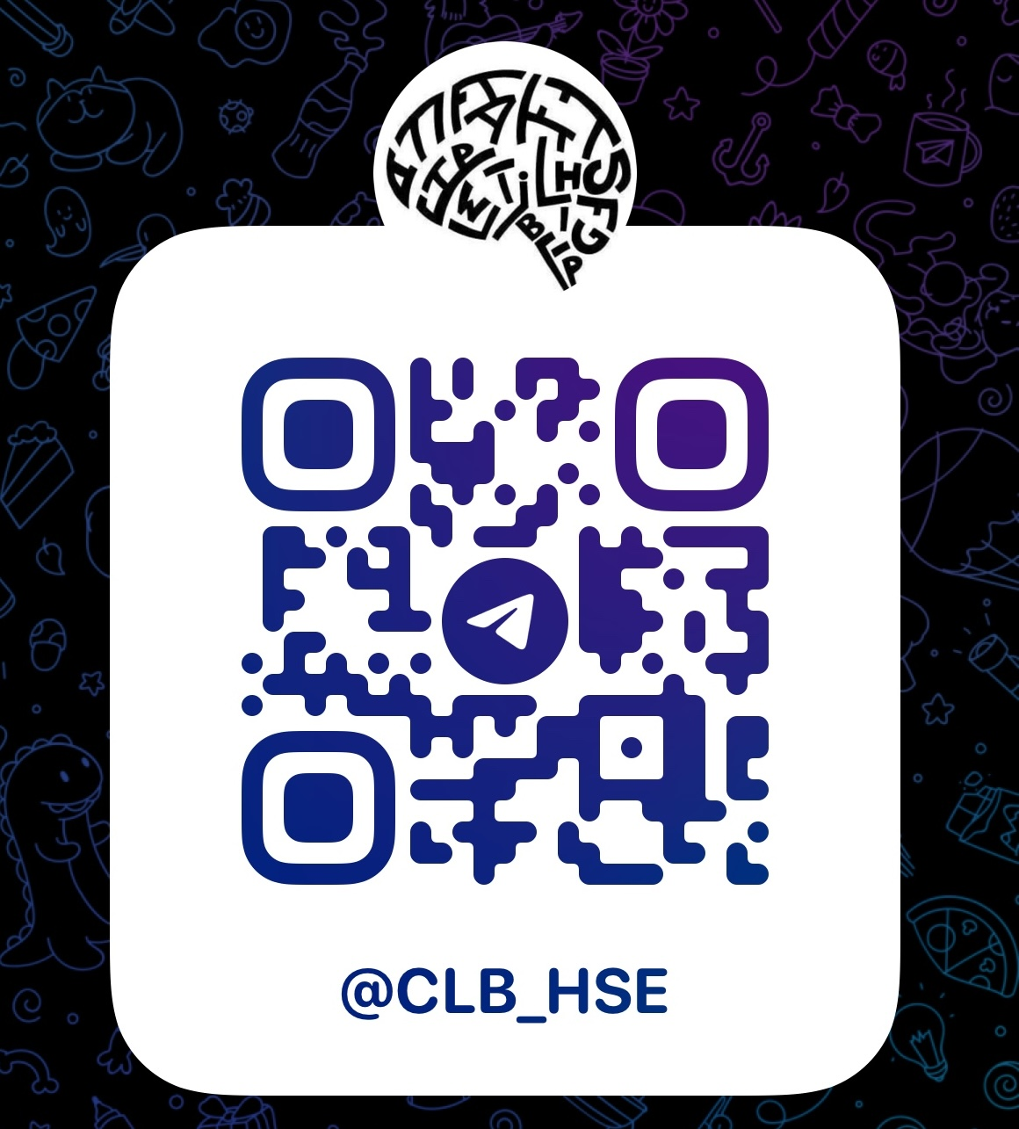
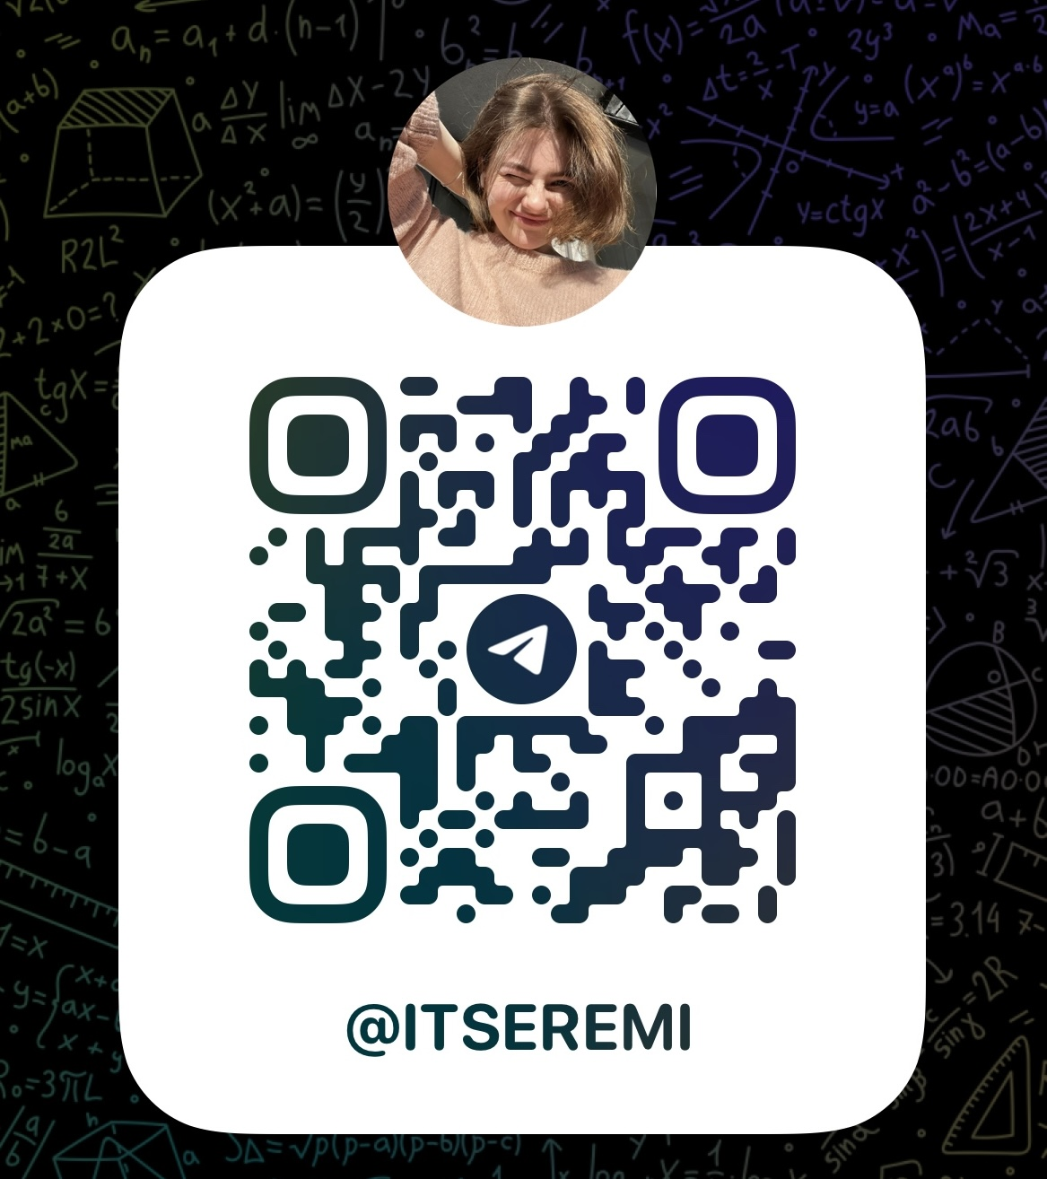
Исследование методов оценки предикторов чтения у детей
Открытый семинар НУГ «Психо- и социолингвистические исследования языка глухих»
НИУ ВШЭ 12.03.2025
Спасибо за внимание!
Вопросы?
eremichevat22@gmail.com

